Slide 1
Название компании
Очень крутое название презентации
Забавная или мотивационная картинка
Кочнев Николай
ОРТПО

Slide 2
Галопом по Европам
Code First
Внедрение зависимости
Unit-тестирование
Ветвление в Git
Signal-R
Bundles
Разделяй и властвуй:
Работа с пользователями (Passport)
Логирование
Отправка сообщений (Sender)
Notes:
23.12.12
2

Slide 3
Code First
Entity Framework
Database First
Сначала таблицы в БД, потом сгенерированные классы
Model First
Сначала модель в дизайнере, потом таблицы в БД и классы
Code First (с EF 4.1)
Сначала классы, потом таблицы в БД
Notes:
23.12.12
3

Slide 4
Code First
Преимущества Code First:
Никакого генерированного кода
POCO (Plain Old Class Object)
Главное – код, а не данные
Быстрый старт
Создан для упрощения тестирования
Notes:
23.12.12
4

Slide 5
Code First
Как настраивать?
Атрибуты Data Annotations
[Required]
[MaxLength(100,ErrorMessage = "Значение должно быть меньше 100")]
Fluent API
ToTable("Passport_Alerts");
HasKey(c => c.Id);
Property(c => c.Key).HasMaxLength(50).IsRequired();
Notes:
23.12.12
5

Slide 6
Code First
Миграции – изменения в структуре БД после изменения кода.
IRepository<T>
Проблемы:
Миграции иногда не хотят накатываться
Очень долгий первый «холодный» запрос
Демонстрация
Notes:
23.12.12
6

Slide 7
Внедрение зависимости
Inversion of Control (инверсия управления)
Фабричный метод
Service Locator
Dependency Injection,DI (внедрение зависимостей) -
Методика для создания слабосвязанных приложений (msdn)
Notes:
23.12.12
7

Slide 8
Внедрение зависимости
Преимущества:
Ослабление соединения между классами
Создание кода, который лучше поддается проверке
Упрощение тестирования
Разработка на уровне интерфейса, а не класса
Notes:
23.12.12
8

Slide 9
Внедрение зависимости
IoC-контейнеры – это библиотека / фреймворк / программа, которая упрощает и автоматизирует написания кода с использованием DI
Ninject
Unity
Autofac
Notes:
23.12.12
9

Slide 10
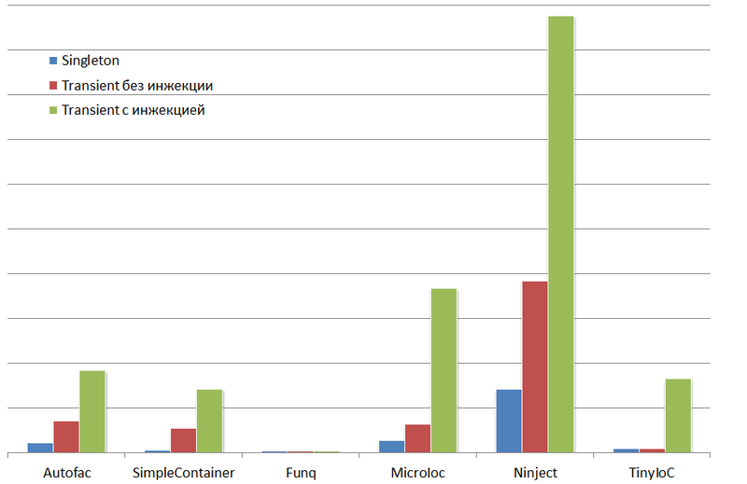
Внедрение зависимости
Сравнение IoC-контейнеров
Notes:
23.12.12
10

Slide 11
Внедрение зависимости
Возможности Autofac
Внедрение зависимости через контроллер
Внедрение зависимости в свойство Filter, Action
Указывание времени жизни объекта (InstancePerRequest, SingleInstance, InstancePerLifetimeScope)
Демонстрация
Notes:
23.12.12
11

Slide 12
Внедрение зависимости
UserController(ILogger, IUserService, ISender, IEncriptionService){
}
Interface IEncriptionService{
string CreateHash(pass);
bool ValidatePass(hash,
pass)
}
Interface ISender{
void Send(message);
}
Interface ILogger{
void Info(message);
}
Interface IUserService{
User GetUserById(userId);
}
Notes:
23.12.12
12

Slide 13
Внедрение зависимости
UserService(IRepository<User>, IRepository<UserGroup>, ILogger, IAccessTokenService){
User GetUserById(userId);
}
Interface IRepository<T>{
T GetById(object id);
void Insert(T entity);
void Update(T entity);
void Delete(T entity);
IQueryable<T> Table { get; }
}
Interface ILogger{
void Info(message);
}
Interface IAccessTokenService{
bool ValidateAccessToken(token);
}
Notes:
23.12.12
13

Slide 14
Соглашения при разработке
Создавать Service для работы с IRepository<>
Не работать из Controller’ов с БД!
Для каждой View – отдельный ViewModel. Не используем сущности из БД для отображения на странице
Notes:
23.12.12
14

Slide 15
Unit-тестирование
Тестируем успешное и безуспешное выполнение метода.
Если мы знаем, что при отсутствии параметра должен быть Exception, необходимо проверять это.
Если была найдена ошибка, необходимо на этот сценарий создать тест
Проверяем, что внутри тестируемого кода был вызван нужный метод
Notes:
23.12.12
15

Slide 16
Unit-тестирование
Тестируем Service. Зачастую именно там находится логика приложения.
Решение зависимостей:
Создание фейковых классов
Мокирование
Демонстрация
Notes:
23.12.12
16

Slide 17
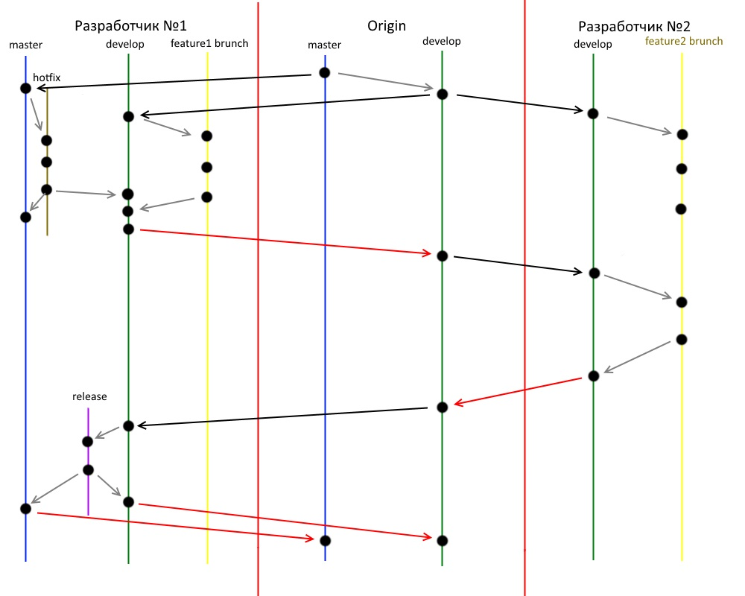
Ветвление в Git
Notes:
23.12.12
17

Slide 18
Signal-R
Написал сообщение в ВК с телефона
Через мгновение сообщение отобразилось в браузере на компьютере
Как это работает!?
Я нашел объяснение!
Notes:
23.12.12
18

Slide 19
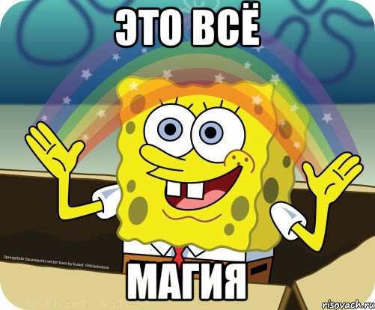
Signal-R
Notes:
23.12.12
19

Slide 20
Signal-R
Способы реализации асинхронного общения страницы сайта и сервера:
Запросы через каждые n секунд «а не готова ли информация»
LongPolling
WebSockets
Notes:
23.12.12
20

Slide 21
Signal-R
Signal-R – это библиотека, которая позволяет добавить мощные возможности реального времени на сайт.
Доступные транспорты:
webSockets
foreverFrame
serverSentEvents
longPolling
Демонстрация
Notes:
23.12.12
21

Slide 22
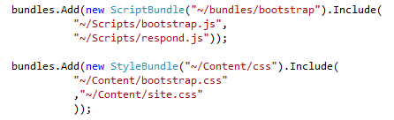
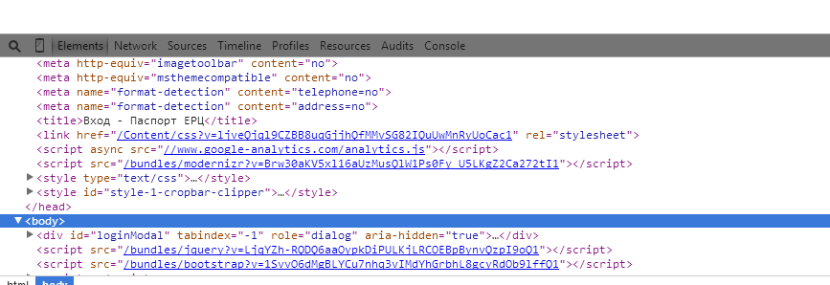
Bundles
Bundles - это механизм сжатия js и css файлов.
Notes:
23.12.12
22

Slide 23
Bundles
Преимущества:
не нужно использовать сторонние механизмы для сжатия статических файлов
Не нужно следить за версией клиентских файлов
Notes:
23.12.12
23

Slide 24
Разделяй и властвуй
Каждый сайт решает следующие задачи:
Авторизация, регистрация, профиль пользователя
Логирование событий
Отправки сообщений (email, sms)
И т.д.
Notes:
23.12.12
24

Slide 25
Passport.erc-ekb.ru
Функции:
Регистрация
Авторизация (OAuth 2.0)
Восстановление пароля
Профиль
Feedback (?)
Notes:
23.12.12
25

Slide 26
Passport.erc-ekb.ru
Скоро:
Работа с группами пользователей, привязка пользователя к группе пользователей
Работа с источниками данных (ЛС, УК и т.д.)
Работа с группами разрешений
API для получения настроек и доступов текущего пользователя
Notes:
23.12.12
26

Slide 27
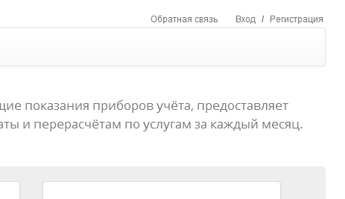
Passport.erc-ekb.ru
Passport
Личный кабинет
Переход на passport для идентификации
(ClientId)
- Авторизация
- Регистрация и авторизация
- Восстановление пароля и авторизация
Подтверждение
(Auth code)
Запрос с сервера на сервер
(ClientId, ClientSecret, AuthCode)
Создание Access Token
Удаление Auth Code
Запись токена в сессию
Все остальные запросы с токеном
Отправка токена
(Access token)
Notes:
23.12.12
27

Slide 28

Passport.erc-ekb.ru
Passport
Личный кабинет
Дай настройки доступа текущего пользователя
(Access Token)
Список разрешений, привязанных к источникам данных
Источник данных | Разрешение
ЛС 7006005442 | Чтение данных ЛС
ЗАО Орджо | Информация по ЛС
ЗАО Орджо | Отчеты
УК Екатеринбург | Электронный обмен
Notes:
23.12.12
28

Slide 29
Логирование
Проблема: очень много компонентов, каждый из которых нуждается в логировании: 3 сайта + микросервис отправки сообщений + микросервис создания отчетов для сайтов УК и т.д.
Несколько папок с логами, необходимо переключаться между ними, чтобы найти проблему.
Notes:
23.12.12
29

Slide 30
Логирование
Решение - все логи в одну таблицу БД!
Преимущества:
Единое место хранения
Удобно искать ошибки
Видна ситуация в целом в системе
Доступна обработка логов
Демонстрация таблицы с ошибками
Notes:
23.12.12
30

Slide 31
Логирование
Windows service - обработка логов:
Раз в полчаса определяем, были ли события уровня Error. Если да, собираем в письмо и отправляем администратору
Раз в минуту «пинаем» сайты, чтобы не уснули
Если сайт недоступен, отправляем смс администратору
Сделаем оповещалку о «странных» событиях
Демонстрация письма с ошибкой
Notes:
23.12.12
31

Slide 32
Отправка сообщений
Sender.erc-ekb.ru
Сайт-приложения для обработки запросов для отправки email и sms.
Предоставляет API и библиотеку для работы с ним – Sender.Client
Notes:
23.12.12
32

Slide 33
Отправка сообщений
Функции:
Отправка email и sms
Отправка отложенная (раз в пять минут)
Получение отчета о доставке sms
Блокировка повторяющихся sms
Будет:
Прочитан ли email? Когда? А сколько на него смотрели?
Блокирование повторяющихся email
Демонстрация таблицы с сообщениями
Notes:
23.12.12
33

Slide 34
Пожелания
Читайте исходный код больших проектов!
http://nopcommerce.codeplex.com/
Называйте проекты правильно
Спасибо!
Notes:
23.12.12
34

